Slide 1



EL COLEGIO TE INFORMA

Slide 2




Slide 3


75

Slide 4

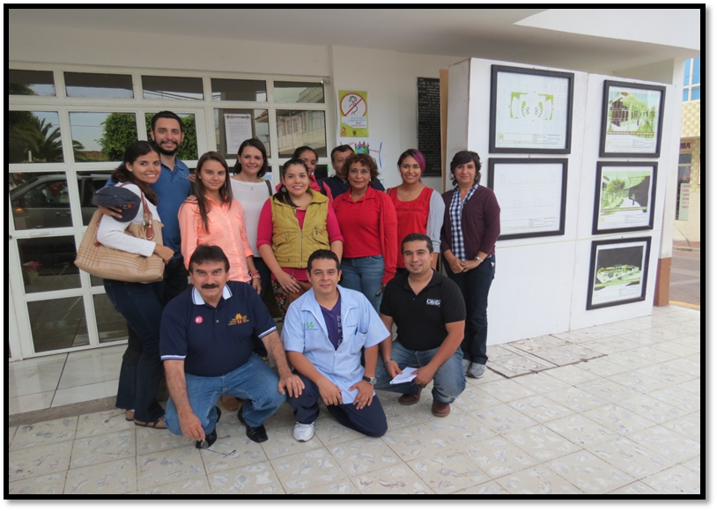
Servicio en la comunidad de VALLE DE JUAREZ Jalisco el domingo 01 septiembre 2013.
“el deseo de dar vida y alegría a cada niño”

Slide 5

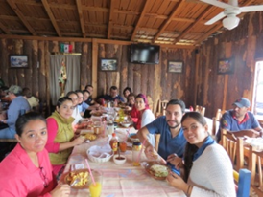
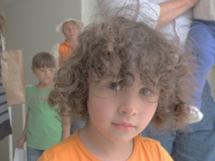
AGRADECIMIENTOS
Agradecemos a cada uno de ustedes su valiosa colaboración para hacer posible la realización de los proyectos a la comunidad de Valle de Juárez , compromisos sociales del colegio de pediatría de Jalisco.
Dra. Xóchitl Avalos Huizar
Dra. Luz María Corro Virgen
Dra. Claudia Carolina Cruz Gálvez (oftalmólogo pediatra)
Dr. Jorge González Cabrera
Dr. Román González Rubio
Dr. Jorge Alan Pèrez Liñán
Lic. Getzemaní Rodríguez Mares
Lic.Com.Humana José Manuel Barrios (CONVERSA)
Lic. Com.Humana Juán Jesús Cueto (CONVERSA)
Señoras : Bárbara y Miriam
Señoritas: Melissa González y Alejandra Corro

Slide 6

Los niños
Reflexionemos sobre tres de los tantos retos sociales que enfrentan hoy los niños en México:
1.- El reto del hambre
2.- El reto de la educación
3.- El reto de la buena alimentación y de la vida sana
…y los invito amigos a que nuestro reto como Pediatras sea, que a partir de este día tomemos la firme decisión de apoyar todo aquello que busque ofrecer un bienestar a nuestros niños.

Slide 7
Ingreso para nuevos socios al Colegio de Pediatría de Jalisco
A todos aquellos pediatras que por alguna circunstancia no se han colegiado y quieran hacerlo ó bién aquellos pediatras que tengan amigos pediatras que quieran hacerlo comuníquenselo, esta es una buena oportunidad para que lo hagan el próximo
JUEVES 3 DE OCTUBRE 2013
con todo gusto los recibimos y apoyamos para que lo logren, solo llámanos al teléfono 35 60 96 15 y la Lic. Getzemaní Rodríguez Mares amablemente les dará la información al respecto.

Slide 8
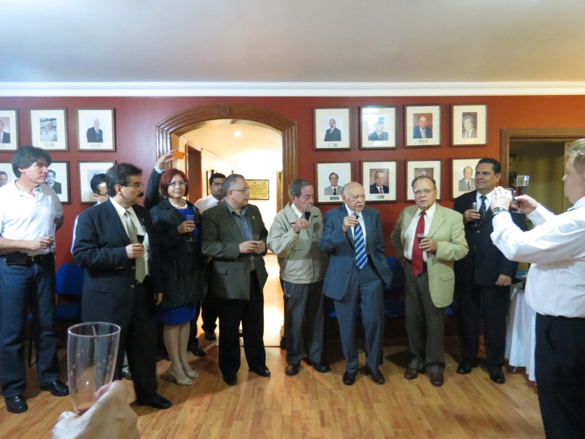
Evento Social
El pasado 6 de Agosto del 2013 fué inaugurada y bendecida la nueva casa del Colegio de Pediatría de Jalisco ante la presencia de nutrido grupo de asistentes (expresidentes, mesa directiva y miembros activos) se ofreció delicioso ambigú y vinos de mesa patrocinado amablemente por laboratorio Sanofi Pasteur.

Slide 9
Nota interesante
En México se calcula que 22 millones de personas han vivido de abuso sexual. Solo uno de cada diez lo contará. El 70% de los abusadores son personas en las que tus hijos y tú confían.
Fundación PAS (prevención del abuso sexual infantil) nace aquí en Guadalajara para fortalecer a las familias víctimas del abuso sexual infantil y ponen a tu disposición compañero pediatra sus programas para que los conozcas, de prevención para niños, papás y maestros en este sitio de internet
www.fundacionpas.org www.blindatufamilia.org

Slide 10
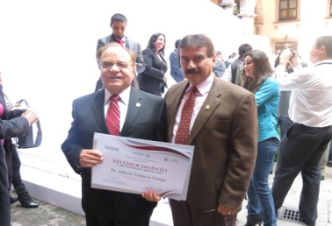
Sabías tu que…
El pasado martes 13 de Agosto celebramos el
“Día del Profesionista”
Por lo que el Gobierno del Estado y la Dirección de Profesiones organizaron un evento para reconocer a los profesionistas que se han destacado en sus respectivos Colegios y en el nuestro, el distinguido con el reconocimiento fué el
Dr. Manuel Alberto Valencia Zalapa.
Muchas Felicidades !!!

Slide 11
COMUNICADO
AQUELLOS SOCIOS QUE QUIERAN REALIZAR SU PAGO AL COLEGIO DE LA ANUALIDAD EN EL BANCO LO PODRÁN HACER A LA SIGUIENTE CUENTA No.0531638817 DE BANORTE, NOS ENVÍAN VIA INTERNET SU FICHA PAGADA Y SUS DATOS PERSONALES PARA LLENAR SU RECIBO Y ESTE SE LOS HAREMOS LLEGAR A SU DOMICILIO.
ADEMAS QUEREMOS ESTAR EN CONSTANTE COMUNICACION CON USTEDES POR LO QUE LES PEDIMOS QUE ACTUALICEN SUS DATOS EN EL COLEGIO ENVIANDOLOS AL SIGUIENTE CORREO :
colegiodepediatria@yahoo.com.mx
o llámanos al teléfono 35609615
Gracias.

Slide 12
SESIONES ACADEMICAS GRUPOS PRIVADOS
Miércoles 09 de Octubre 2013
GRUPO PEDIATRIA PRIVADA
TEMA: V Foro de Vacunas
Profesor : Equipo Multidisciplinario
Sede : Auditorio del Hospital Real San José 20:30 horas
Jueves 19 de Septiembre 2013
GRUPO PEDIATRICO METROPOLITANO
TEMA: Hijos de madres adictas
Sede: Casa del pediatra 20:30 horas (Andrés Terán 1283 Lomas del Country)
Profesor : Dr. Alfonso Gutiérrez Padilla
Neonatólogo Pediatra Hospital Civil, Fray Antonio Alcalde

Slide 13


Próximos eventos

Slide 14
Nota interesante
Estimados Pediatras:
les comunico que la Doctora Gabriela Echaniz Avilés actual Jefa del Departamento de Evaluación de Vacunas del Instituto Nacional de Salud Pública cordialmente nos hace llegar la invitación y se pone a las órdenes si desean tú y tu equipo de trabajo enviarle cepas de neumococo para tipificarlas.
Av. Universidad # 655 Col. Santa María Ahuacatitlán, Cuernavaca Morelos, tel. 01 777 329 3046

Slide 15

EVENTO SOLO PARA EMBARAZADAS

Slide 16
Próximos eventos
I Congreso Internacional de Dermatitis Atópica,
21 y 22 de Noviembre del 2013
Inscripción:
Médicos: $1000.00
Reidentes:$ 500.00
Para inscripciones con pago electrónico en BBVA Bancomer, el número 012320001049770178
Para depósito en sucursal 00104977017 suc. 427 BBVA Bancomer
A nombre de ASOCIACION JALISCIENSE DE ACCIÓN CONTRA LA LEPRA AC

Slide 17


Próximo Evento Internacional

Slide 18


INFORMACION IMPORTANTE

Slide 19
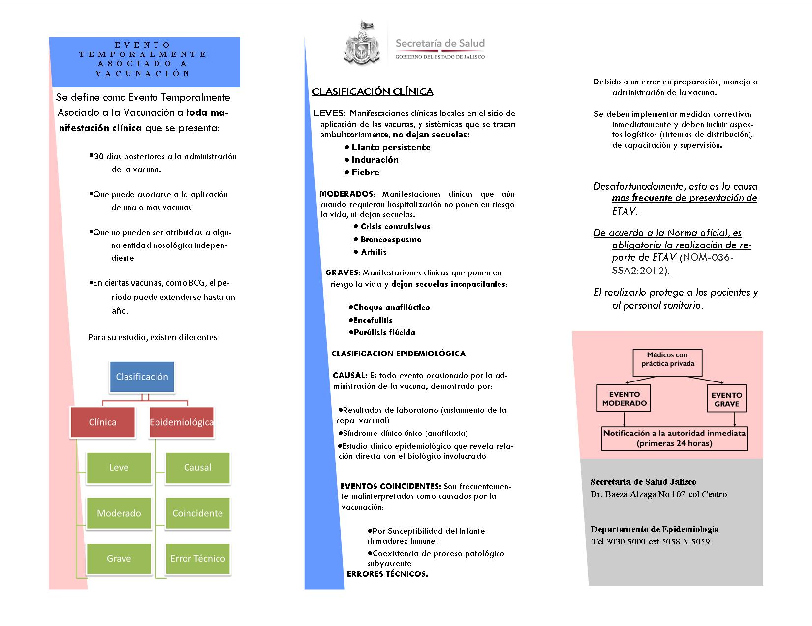
INFORMACION IMPORTANTE

Slide 20
IMPORTANTE
Estimados Socios :
les recordamos que para hacer uso de los costos preferenciales en la inscripción de Congresos, Cursos y Talleres avalados por el Colegio es muy necesario mantenerse activos cubriendo sus cuotas anuales; por cierto si no estas colegiado y quieres hacerlo te apoyamos y si tienes cuotas atrasadas contamos con planes especiales de pago para que te actualices. Recuerda que nuestro Colegio eres Tú y funciona con la participación de TODOS .

Slide 21
Jornadas de Actualización en Pediatría
25 & 96 Aniversario de las Divisiones de Pediatría
Del Hospital Civil de Guadalajara
“Dr. Luis Gustavo Orozco Alatorre”
El Colegio de Pediatría de Jalisco hace un reconocimiento a todos los pediatras que son miembros de estas instituciones y los felicita por esa incansable labor que a diario realizan por la sociedad jalisciense y nos unimos orgullosos al merecido homenaje de que fué motivo nuestro Vicepresidente y amigo
Dr. Luis Gustavo Orozco Alatorre.
¡¡ muchas felicidades !!

Slide 22
AGRADECIMIENTOS
Agradecemos a cada uno de Ustedes su constante colaboración para hacer posible la realización de los proyectos y compromisos académicos del Colegio de Pediatría de Jalisco.
Dr. Pedro Luis Michel y Gómez (Foro Puericultura Colima)
Dr. Alberto Valencia Zalapa (Foro Puericultura Colima)
Dr. Alberto Valencia Castellanos (Foro puericultura Colima)
Dr. Román González Rubio (Foro Puericultura Colima)
Dr. Salvador Espinoza Arámbula (participación en programa de radio)
Dra. Laura López Vargas (apoyo en Presídium evento Rehabilitadores Físicos)
Dr. Alberto Villaseñor Sierra (Conferencia capítulo Valles, Tala Jal.)
Dr. Héctor López Méndez (apoyo en presídium Foro de Seguridad para niños)
Dr. Antonio Luévanos Velázquez (Conferencia Grupo Pediatría Privada)
Dr. Román González Rubio (Programa de radio Club de Mamás)
Dr. Héctor Hernán Gutiérrez (Conferencia Pediatría Privada)
Dr. Carlos Cuevas de Alba (apoyo con pacientes de la comunidad: ortopedia)

Slide 23
IMPORTANTE
Estimados Socios :
En el Colegio de Pediatría de Jalisco ya tenemos nueva oftalmóloga pediatra, se llama Claudia Carolina Cruz Gálvez, quien se pone a las órdenes con su ayuda profesional; su consultorio lo tiene ubicado por la calle Lerdo de Tejada #2628 Col. Arcos Vallarta, su teléfono es 36300198/99 y para cualquier urgencia oftalmológica pueden llamarle a su cel. 3335061957

Slide 24
CEDULA ESTATAL DE PEDIATRA
ESTIMADO SOCIO:
TE INFORMAMOS QUE SEGUIMOS ACTUALIZADO LA MEMBRESIA DE NUESTRO COLEGIO YA ACREDITADO POR LA DPE (DIRECCION DE PROFESIONES DEL ESTADO) SI NO HAZ ENVIADO TU NUMERO DE CEDULA ESTATAL DE PEDIATRIA AL COLEGIO, TE PEDIMOS DE FAVOR NO LO HAGAS LLEGAR, YA QUE ANTE LA DIRECCION DE PROFESIONES DEL ESTADO YA ES OBLIGATORIO QUE TODOS LA TENGAMOS PARA EJERCER Y DEBES ESTAR REGISTRADO. SI AUN NO CUENTAS CON ELLA PODRAS RECIBIR INFORMACION EN LA SIGUIENTE PAGINA:
http://profesionesjalisco.blogspot.mx/
INFORMES AL TELEFONO 35609615

Slide 25
Asesorias, Seguros y Fianzas
Se le informa a todos los socios del Colegio de Pediatría de Jalisco que el Grupo Asesores, S.C. C y A pone a nuestra disposición su servicio profesional sobre ASESORÍA en pólizas de seguros de autos, consultorios, médicos mayores y de vida entre otros con excelentes costos preferenciales y una atención personalizada del Sr. Santiago Hernández Vigil llamando a su celular (044)333 815 0773 las 24 horas del día. Oficinas en:
Av. Chapultepec Sur 248 desp.104
Zona Rosa Col. Americana,
Guadalajara, Jalisco
Tel (33) 89953490 y 38254361

Slide 26
Cuidemos a nuestro planeta
Sabías que un pañal desechable tarda en desintegrarse hasta 300 años. Imagina la cantidad de pañales desechables que hay en los basureros considerando que un bebé utiliza en promedio de 4000 pañales en sus primeros 2 años y medio de vida.
Hoy es el momento del cambio y seamos pediatras con conciencia ecológica para proteger y restaurar los ecosistemas y poder asegurar que la belleza de nuestro planeta se preserve para las generaciones presentes y futuras.
Bambus te presenta el pañal desechable biodegradable hecho de fibras de bambú. Encuéntralos en www.bambus.com.com.mx o al tel.33 42 7968 y 31 25 28 97 atención personal con la Sra. Verónica Romero Pérez.

Slide 27
NUEVO DOMICILIO DEL COLEGIO
Estimados socios: les informamos que nuestras oficinas del Colegio de Pediatría de Jalisco están a sus órdenes en la calle de Andrés Terán No. 1283 Fraccionamiento Lomas del Country (casi esquina con Av. Plan de San Luis) esperamos pronto verlos por aquí y es para nosotros un placer seguirles atendiendo como Ustedes se lo merecen.
El teléfono 35-60-96-15.

Slide 28
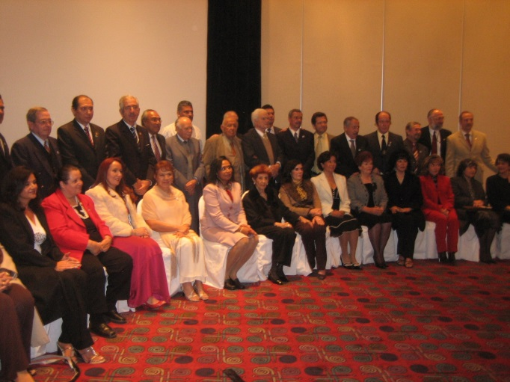
SECCION DE OCIO.
LA FRASE DEL MES.
“…. siempre , para seguir creciendo hay que ir cambiando lo bueno por lo mejor”
RGR
Imagen del recuerdo, expresidentes del Colegio de Pediatría de Jalisco con sus esposas.

Slide 29
Mesa directiva 2012-2014
Dr. Román González Rubio Presidente
Dr. Luis Gustavo Orozco Alatorre Vicepresidente
Dra. Karina Mendoza Gallo Tesorero
Dr. Alberto Valencia Castellanos Secretario
Dr. Antonio Luévanos Velázquez Secretario de Acción Política
Dr. Horacio Padilla Muñóz Secretario vitalicio
Lic. Getzemaní Rodríguez Mares Asistente de presidencia

Slide 31
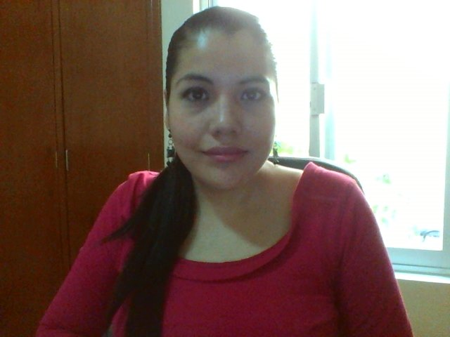
ESPEREN NUESTRA PROXIMA EDICION INFORMATIVA
Esperen nuestra próxima edición informativa

